Slide 1

KELOMPOK 4
ORBIT GURU
PELAYANAN ADUAN PELECEHAN SEKSUAL DENGAN MENGGUNAKAN CHATBOT
The 4Ws of Problem Scoping

Slide 2

Today's discussion
POKOK BAHASAN
WHO
WHAT
WHERE
WHY

Slide 3


Siapa saja yang mengalami masalah tersebut?
WHO
Siapa yang memiliki masalah tersebut?
Laki-Laki dan Perempuan

Slide 4
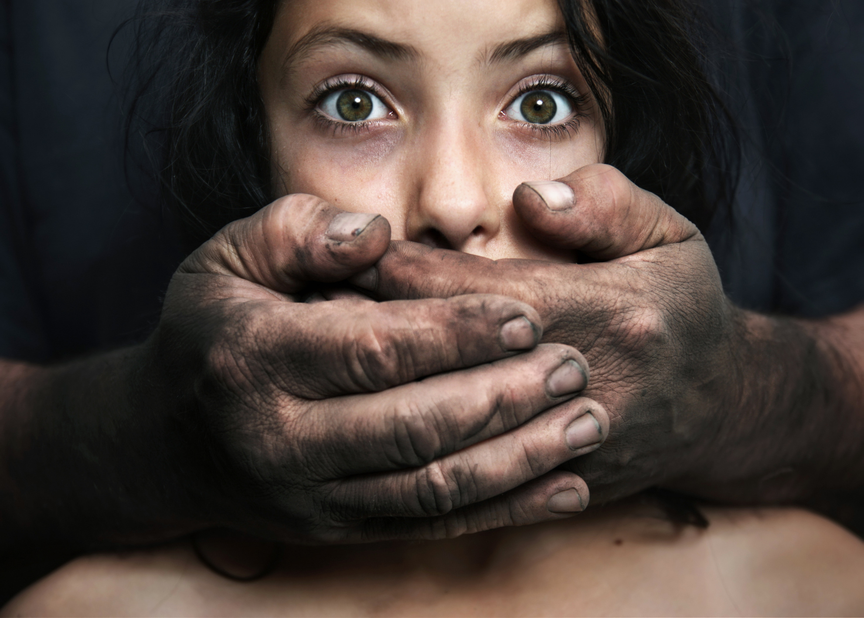
Siapa saja yang terlibat dalam masalah tersebut?
WHO
Siapa yang memiliki masalah tersebut?
Penyintas dan Pelaku

Slide 5

Siapa yang kamu ketahui tentang mereka?
WHO
Siapa yang memiliki masalah tersebut?
Banyak penyintas yang takut untuk menyuarakan pengalaman tidak menyenangkan serta melaporkan pelaku pelecehan tersebut.

Slide 6

Apa masalah utamanya?
Banyak terjadi pelecehan seksual yang tidak memandang gender, agama, umur maupun pakaian.
Kejadian ini terjadi tidak hanya di tempat-tempat tertentu, tapi juga di fasilitas umum.
Penyintas pelecehan saat ini masih takut untuk menyuarakan dan mengadukan pengalaman tidak menyenangkan mereka tersebut.
WHAT
Apa permasalahannya sebenarnya?

Slide 7
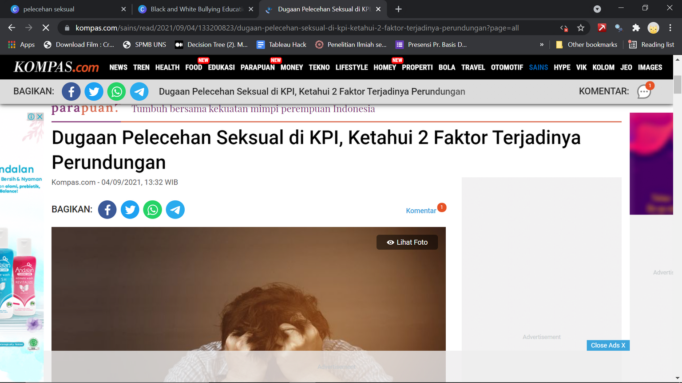
Apa faktor-faktor pendukung masalah tsb? (bisa tampilkan data/jurnal/info pendukung lainnya)
WHAT
Apa permasalahannya sebenarnya?

Slide 8
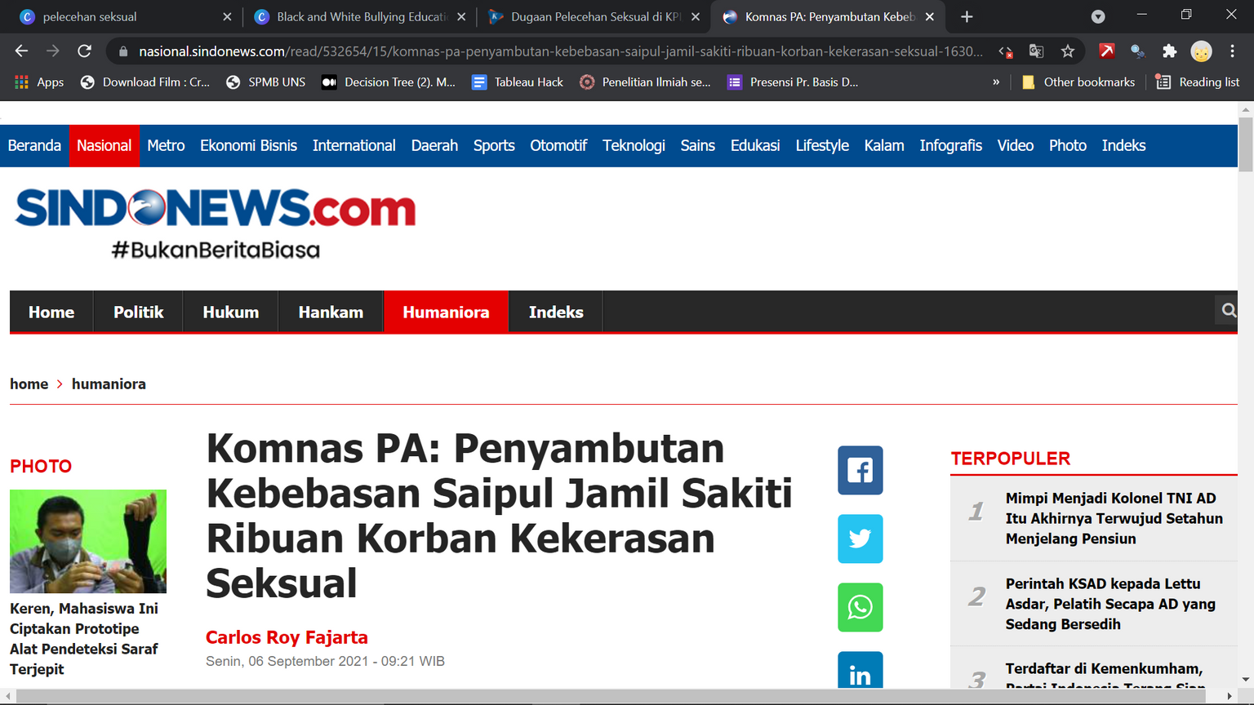
Apa faktor-faktor pendukung masalah tsb? (bisa tampilkan data/jurnal/info pendukung lainnya)
WHAT
Apa permasalahannya sebenarnya?

Slide 9
WHERE
Dimana/pada saat apa permasalahan ini muncul?
Dimana saja si calon “user” mengalami masalah ini?
Pada kondisi seperti apa si calon “user” mengalami masalah ini?
Di mana saja
Semua kondisi

Slide 10

WHY
Mengapa kamu yakin masalah ini sangat penting dibahas?
Apa nilai utama dari permasalahan ini?
Kami ingin membuat para penyintas untuk berani berbicara dan melaporkan tindakan pelecehan seksual.

Slide 11

WHY
Mengapa kamu yakin masalah ini sangat penting dibahas?
Bagaimana kamu bisa memperbaiki (sebagian atau seluruh) dari masalah tsb?
CHATBOT
MEMBUAT SUATU LAYANAN (CHATBOT) YANG DAPAT DIPAKAI KAPANPUN, DIMANAPUN DAN DISITUASI APAPUN.
DENGAN MENJAMIN KEAMANAN DATA/IDENTITAS PENYINTAS SEHINGGA PENYINTAS MERASA KELUHAN(LAPORAN) TERSEBUT TERSAMPAIKAN DAN AMAN.

Slide 12


YOU'RE NOT VICTIM FOR SHARING YOUR STORY. YOU ARE A SURVIVOR SETTING THE WORLD ON FIRE WITH YOUR TRUTH. AND YOU NEVER KNOW WHO NEEDS YOUR LIGHT, YOUR WARMTH, AND RAGING COURAGE.
ALEXANDRA ELLE

